Slide 1
Фреймворк Vue.js, использование Vuex
Дмитрий Вайнер
Телеграм канал: ci807ca
https://github.com/dmitryweiner/vue-training

Slide 2

Cтавим Vue
npm i @vue/cli ; это надо бы делать глобально, конечно
node node_modules\@vue\cli\bin\vue.js create vue-training (если бы поставили глобально, было бы просто vue create vue-training)
cd vue-training
npm run serve

Slide 3
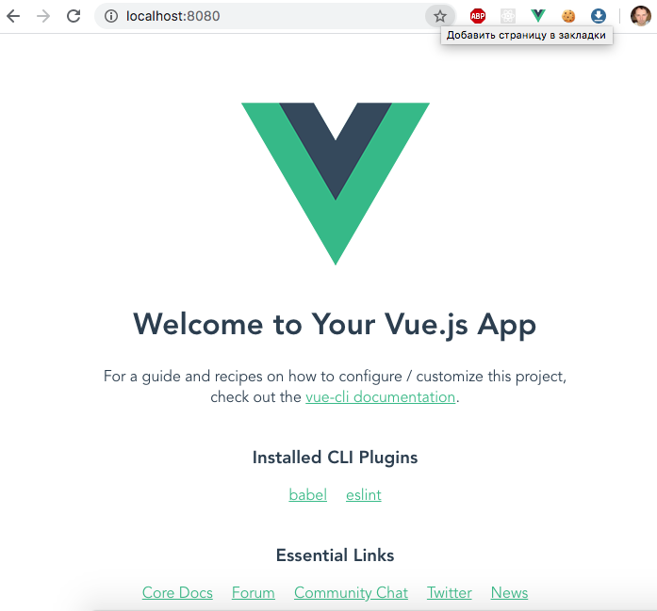
Успех!

Slide 4
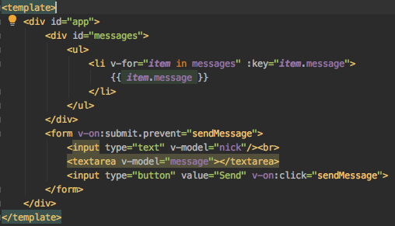
Vue.app
Шаблон в ./src/App.vue
https://github.com/dmitryweiner/vue-training/commit/37f468fbf91ca2eec17b2549ecaabcfa0c2e78f4

Slide 5
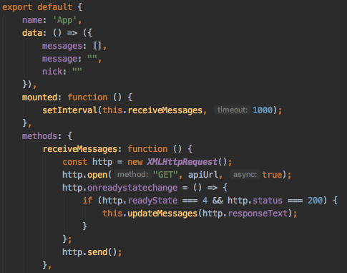
Vue.app
<script>

Slide 6
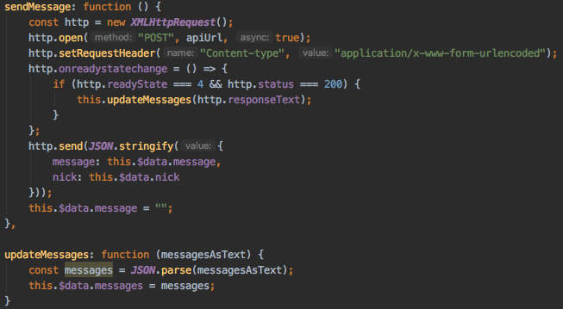
Vue.app
<script>

Slide 7
Проверка работы чата
Создать файл ./server.js
const http = require("http");
const messages = [];
const defaultHeaders = {
"Content-Type": "application/json",
"Access-Control-Allow-Origin": "*"
};
const server = http.createServer(function(request, response) {
if (request.method === "POST") {
console.log("POST");
request.on("data", function(data) {
messages.push(JSON.parse(data.toString()));
});
request.on("end", function() {
response.writeHead(200, defaultHeaders);
response.end(JSON.stringify(messages));
})
} else {
console.log("GET");
response.writeHead(200, defaultHeaders);
response.end(JSON.stringify(messages))
}
})
const port = 3000;
const host = "127.0.0.1";
server.listen(port, host);
console.log(`Listening at http://${host}:${port}`);

Slide 8
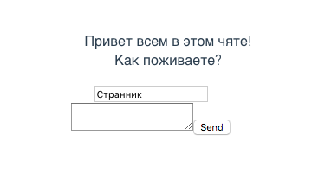
Проверка работы чата
node server.js

Slide 9
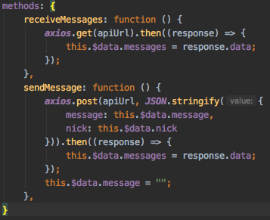
Улучшения: добавим axios
npm i -D axios

Slide 10
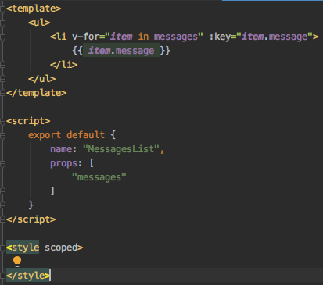
Надо создать компонент!
Создать файл ./src/components/MessagesList.vue

Slide 11

Надо создать компонент!
Подключение
https://github.com/dmitryweiner/vue-training/commit/60050e15d6c2e2ae0942720fcd0db652f1f5534d

Slide 12
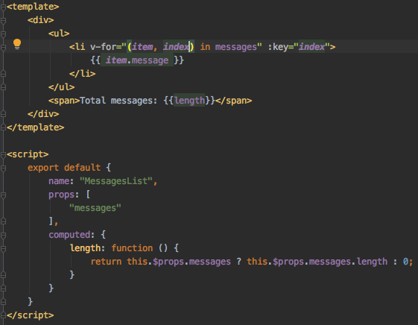
Computed properties
https://github.com/dmitryweiner/vue-training/commit/b60068a42f050595824a5f5b65bbb1129dff3bbc

Slide 13

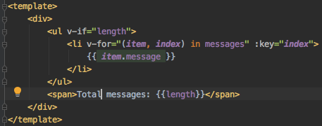
Условия в шаблоне!
Честно удаляет из дерева
Не удаляет из дерева, просто скрывает
https://github.com/dmitryweiner/vue-training/commit/f011cbff43a3306ad0ffcaabb2233ad6af9e3775

Slide 14
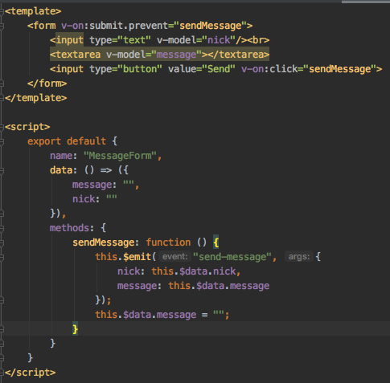
Зачем нужен VueX: пример
Создадим еще один компонент MessageForm

Slide 15

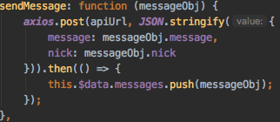
Зачем нужен VueX: пример
MessageForm: подключим
https://github.com/dmitryweiner/vue-training/commit/56456564bac392435fdd5de064a8989ed546b8fc

Slide 16
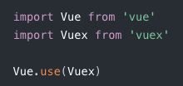
Vuex: установка
npm i -D vuex
Создать файл ./src/store.js
https://github.com/dmitryweiner/vue-training/commit/1459d6c1aaecd69536aefa297013052db075f03b

Slide 17
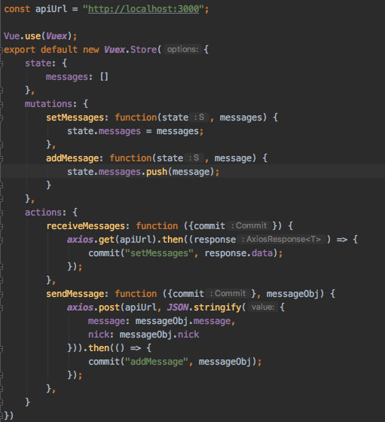
Vuex: создание стора
Создать файл ./src/store.js

Slide 18
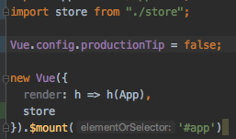
Vuex: установка
main.js
https://github.com/dmitryweiner/vue-training/commit/1459d6c1aaecd69536aefa297013052db075f03b

Slide 19
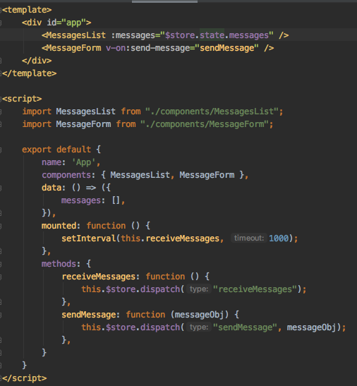
Vuex: использование стора
App.vue
https://github.com/dmitryweiner/vue-training/commit/1459d6c1aaecd69536aefa297013052db075f03b

Slide 20
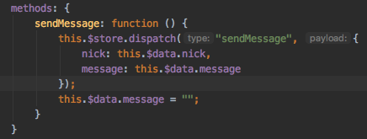
Можно вызывать actions прямо из компонента
MessagesForm.vue
https://github.com/dmitryweiner/vue-training/commit/f20b4db6f5cdbec1c1be7a6302f0527e44cc8353

Slide 21
Типовая структура компонента
export default {
name: "MessagesList", // имя компонента: то, что потом будет отображаться как тег <MessagesList />
data: () => ({
stateVariable: 1 // изменяемые свойства компонента, влияющие на отрисовку
}),
props: [
"messages" // входные параметры компонента, могут изменяться родителем, но не самим компонентом
],
computed: {
...mapGetters(["messagesCount"]), // вычисляемое свойство берётся из стора
anotherComputedMethod: () => { // просто вычисляемое свойство
return 1;
}
},
created: () => { // коллбэк срабатывает при создании компонента
},
mounted: () => { // коллбэк срабатывает при монтировании компонента в DOM
},
destroyed: () => { // коллбэк срабатывает при удалении компонента
},
methods: { // собственные методы компонента
oneMethod: () => {
console.log("Method call");
},
anotherMethod: () => {
console.log("Method call 2");
},
}
}

